Slide 1
关于美赛
建模小队：
数学科学系
数51 宋爽
数51 彭天任
数51 王艺霏

Slide 2
2017美国大学生数学建模竞赛Finalist
2017全国大学生数学建模竞赛国家二等奖
北京一等奖
2016全国大学生数学建模竞赛国家二等奖

Slide 3


Slide 4
『日夜•不辍』

Slide 5


ABC AKDSJF
『废寝•忘食』

Slide 6

『全副武装』

Slide 7
『文思泉涌』

Slide 8
『搞个大事情』

Slide 9
『机场？火星？浴缸？』

Slide 10
【一】比赛前
了解比赛流程
加强知识储备
阅读获奖文章
比赛时间 1.20-1.24
时间安排？

Slide 11
【一】比赛前
经验分享：知乎、百度文库、谷歌
优秀论文：微信公众号（超级数学建模等）
书籍：《数学模型》姜启源 谢金星
各种论文集
《正确写作美国大学生数学建模竞赛论文》（Jay）

Slide 12
【二】比赛中
排版：latex？Word？
英文写作格式：参照F奖O奖范文
适合做建模的场所：宿舍、研讨间、咖啡厅？（在哪里都特别冷，注意保暖）
队友的分工
熬夜？通宵？

Slide 13
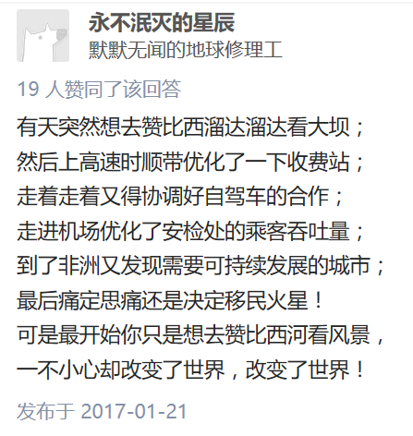
【二】比赛中
关于选题 六道题
A连续
B离散
C数据
D运筹学／网络科学
E环境科学
F政策

Slide 14
【三】杂七杂八
状态很重要
队友很重要
摘要很重要
英文很重要
时间观念很重要
按时交卷！至少提前1-2小时

Slide 15
愿......
火星没有城市
城市没有大坝
大坝没有收费站
收费站没有自动汽车
自动汽车不用排队

Slide 16
Thank You
2018美赛加油！

Slide 17
